Slide 1
« SIMONE VEIL, EN ROUTE POUR L’E3D »
11/02/2022

Slide 2
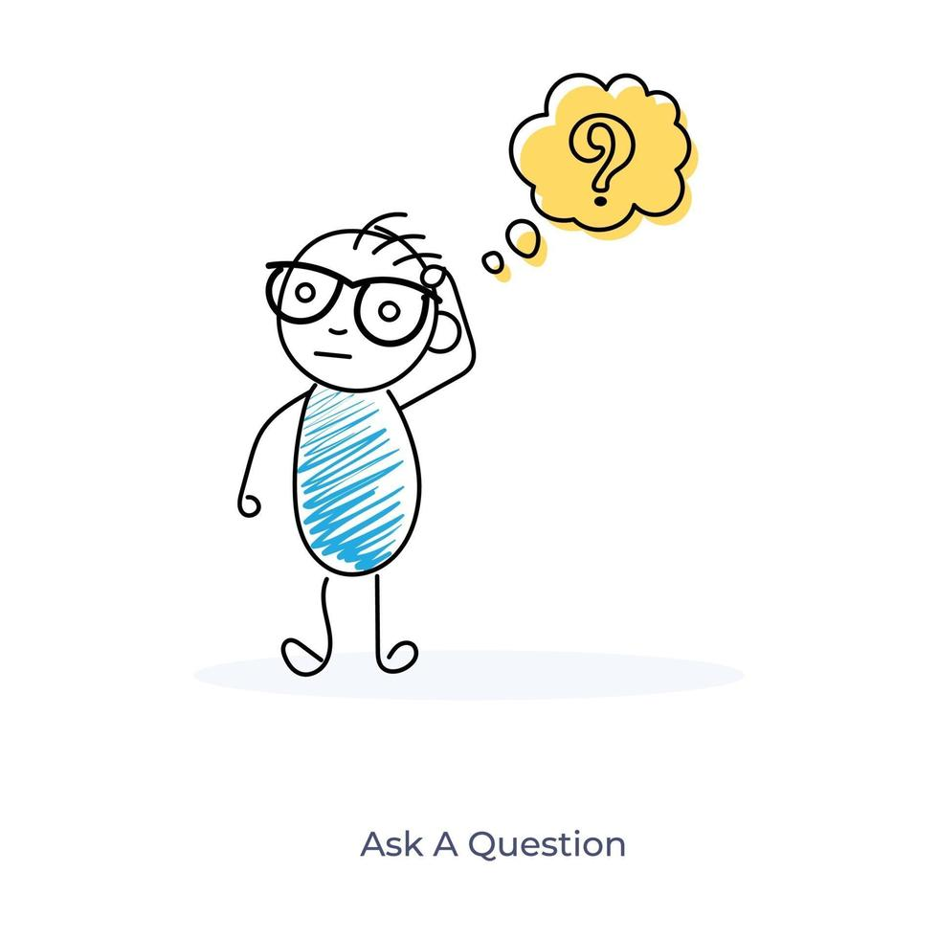
Développement durable
Argument marketing, enjeu de société, question de citoyens, stratégie mondiale…
le développement durable
est aujourd’hui dans de nombreuses bouches mais
de quoi parlons-nous ?
https://www.lumni.fr/video/c-est-quoi-le-developpement-durable

Slide 3
Développement durable
Les pays du monde s’engagent :
- En 2000 : Objectifs du Millénaire pour le Développement (OMD).
➔ BILAN en 2015 : des succès et de nouveaux défis à relever, en matière d’inégalités entre les pays, entre les sexes, … par exemple.
- En 2015 : un objectif ambitieux « transformer notre monde » d’ici 15 ans dans un programme de Développement Durable, l’Agenda 2030.
➔ 17 objectifs
https://www.youtube.com/watch?v=r356pAfRH8I (arrêter à 1min54)

Slide 4
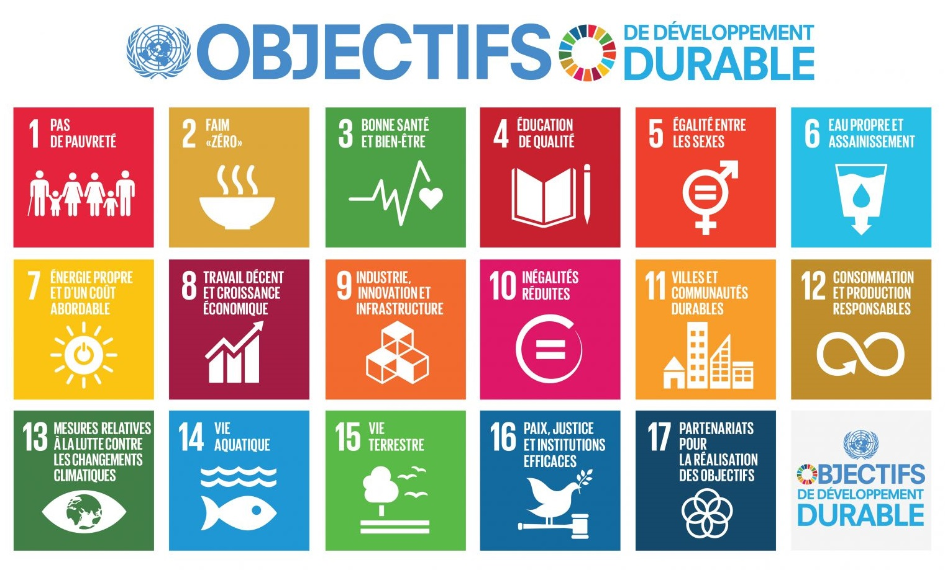
Notes:
Les 17 objectifs montrent que le Développement Durable ne se résume pas à la préservation de notre planète mais prend en compte les dimensions
- économiques,
- sociales,
-environnementales.

Slide 5
Développement durable
Ces 17 objectifs sont liés et agir sur un objectif c’est agir sur un ou plusieurs autres.
Ex. en adoptant une consommation responsable (ODD 12) en matière de mode, on réduit les impacts sur notre planète (ODD 13,14 et 15) et on agit contre les conditions de travail indignes des ouvrières/ers de l’industrie textile (ODD8).
Cf. présentation à venir de la filière MDM.

Slide 6
Se mobiliser en faveur du Développement Durable
Légende amérindienne :
« Un jour, dit la légende, il y eut un immense incendie de forêt. Tous les animaux terrifiés, atterrés, observaient impuissants le désastre. Seul le petit colibri s’activait, allant chercher quelques gouttes avec son bec pour les jeter sur le feu. Après un moment, le tatou, agacé par cette agitation dérisoire, lui dit : « Colibri ! Tu n’es pas fou ? Ce n’est pas avec ces gouttes d’eau que tu vas éteindre le feu ! » Et le colibri lui répondit : « Je le sais, mais je fais ma part. »

Slide 7
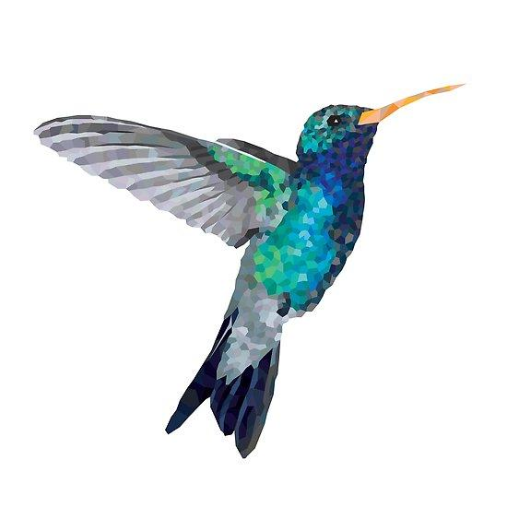
Se mobiliser en faveur du Développement Durable au lycée
Le Lycée Simone Veil devient un terrain d’apprentissage et d’appropriation des enjeux du développement durable et de ses 17 objectifs, par les actions qu’impulsent et mènent les élèves, encadrés par les équipes de l’établissement.
Par les initiatives passées, en cours et à venir qui vont vous être présentées, ils sont toutes et tous, les colibris de la légende.

